Slide 1
ועד מקומי עתלית – ועדה כלכלית 2015
צוות התנדבותי:
עתלית היא האינטרס שלנו

Slide 2
הגדרת החזון בתוכנית המתאר:
פיתוח יישוב המציע איכות חיים גבוהה וחיי ציבור מעשירים, בעל זהות עצמית חזקה ותרומה אזורית ייחודית, מתוך איזון כלכלי, חיבור לים, סגולות המקום, הנוף, הטבע וההיסטוריה בהם התברכה עתלית
מספר תושבים ב- 2030 יהיה עד 20,000 תושבים
באדום: הערות ועדה כלכלית עתלית

Slide 3
האתגרים של עתלית בראי תוכנית המתאר
סגירת פיגור ארוך טווח בתחום התשתיות באמצעות בניית תשתית מניבה, על מנת לאפשר עצמאות כלכלית (מימוש החזון)
שינוי תדמית הישוב –כיום (ישוב בעל דימוי נמוך)
הקמת מע"ר (כיום אין מרכז מוגדר בישוב )
יצירת חיבור לים . (כיום אין חיבור לים בישוב צמוד ים)
היערכות נכונה לקראת האיכלוס המואץ. . איכלוס הצפוי לשלש את מספר התושבים בתוך כ-15 שנים !!!

Slide 4
הפער לאיזון כלכלי
בסיס החישוב ל-2014:
עלות תושב חוף כרמל לשנה: 7,120 ש"ח
הכנסות/תושב [כולל ארנונה מגורים, עסקים, תמיכה ממשלתית]: 4,279 ש"ח
חוב/תושב 2014: 2,841 ש"ח
חוב/תושב 2030: 4,500 ש"ח [ירידה בתמיכה ממשלתית, דרישה לשיפור שירותים, שינוי בהרכב אוכלוסיה]
גורמים משפיעים נוספים
תוכנית המיתאר טוענת ל-3.2 נפש/יח"ד, לפי בדיקה, מדובר בשנת 2030 ב-4.0 נפש/יח"ד
תמיכה ממשלתית יורדת, כולל ארנונה של הצבא
כ-1,000 תיקי רווחה בשנה [רוב פעילות הרווחה של חוף הכרמל]
שיעור ילדים גבוה = עלות תושב גבוהה יותר
ציפיות התושבים לשיפור ברמת השירות ["משפרי דיור"]
פיגור עמוק ש"ירשה" מועצת חוף הכרמל
צמצום מפעלים יגרור הקטנת הכנסות מהארנונה
בשנת היעד 2030 עתלית תהיה קרוב ל-50% מאוכלוסיית חוף הכרמל

Slide 5
הפער לאיזון כלכלי
בסיס החישוב ל-2014:
עלות תושב חוף כרמל לשנה: 7,120 ש"ח
הכנסות/תושב [כולל ארנונה מגורים, עסקים, תמיכה ממשלתית]: 4,279 ש"ח
חוב/תושב 2014: 2,841 ש"ח חוב/תושב 2030: 4,500 ש"ח
גורמים משפיעים נוספים
תמיכה ממשלתית יורדת, כולל ארנונה של הצבא
כ-1,000 תיקי רווחה בשנה [רוב פעילות הרווחה של חוף הכרמל]
שיעור ילדים גבוה = עלות תושב גבוהה יותר
ציפיות התושבים לשיפור ברמת השירות ["משפרי דיור"]
פיגור עמוק ש"ירשה" מועצת חוף הכרמל
צמצום מפעלים יגרור הקטנת הכנסות מהארנונה
בשנת היעד 2030 עתלית תהיה קרוב ל-50% מאוכלוסיית חוף הכרמל

Slide 6
60% ניצולת מתוך
קיבולת תכנונית 5,875 יח"ד

Slide 7
הפער לאיזון כלכלי 2030
נפש ליח"ד
4.0
מתוכנן 2030+ לב עתלית
ב- 85% מימוש
5,844 יח"ד
23,400 תושבים
היקף יח"ד מתוכנן 2030
85% מימוש
4,994 יח"ד
20,000 תושבים
היקף יח"ד מתוכנן 2030
5,875
23,400 תושבים
גרעון חזוי:
בין 66 מליון ש"ח
ל-107 מליון ש"ח
גרעון חזוי:
בין 57 מליון ש"ח
ל- 91 מליון ש"ח
גרעון חזוי:
בין 66 מליון ש"ח
ל-107 מליון ש"ח
שטחים מניבים לאיזון:
950,000-1,500,000
שטחים מניבים לאיזון:
810,000-1,300,000
שטחים מניבים לאיזון:
950,000-1,500,000

Slide 8
לסיכום הבעייה הכלכלית
היקף יח"ד מוצע עפ"י תוכנית המתאר לשנת 2030: 5,875 יחידות
לפי צפיפות 4.0 נפש/יחידה: 23,500 תושבים
עם 66% מימוש: 15,500 תושבים
גרעון שנתי חזוי: 70 מליון ש"ח [או 47 מליון ש"ח לפי גרעון/תושב 2014]
שטח מניב נדרש לאיזון כלכלי שוטף: מליון מ"ר [או 670,000מ"ר לפי גרעון/תושב 2014]
החישוב למ"ר מניב לפי 70 ש"ח/מ"ר/שנה
ואם תהיה מציאות אחרת?
פיתרון עיבוי בינוי "לב עתלית" – תוספת יח"ד ע"מ להצדיק כלכלית: 850-1,000 יחידות
לפי צפיפות 4.0 נפש/יחידה: עד 4,000 תושבים
תוספת לגרעון שנתי חזוי: כ- 18מליון ש"ח
שטח מניב נוסף שנדרש לאיזון כלכלי שוטף: 260,000מ"ר [לפי 70 ש"ח/מ"ר/שנה]

Slide 9
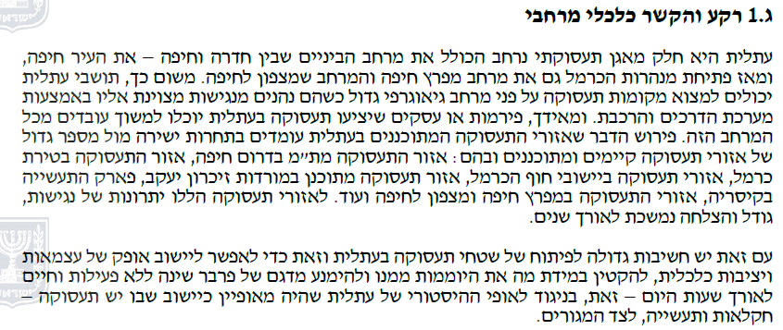
מתוך הפרוגרמה/קלאודיו עמוד 19

Slide 10
ההצעה של אנשי עתלית: להפוך את הבעייה להזדמנות!

Slide 11
פיתרון מוצע: תפיסת "העוגנים"
ניצול ומינוף היתרונות היחסיים של איזורים גאוגראפיים, ליצירת מוקדים מניבים ארוכי טווח
הערת שוליים: מוקד מניב ייצור הכנסה למועצה וגם יעלה את תדמית עתלית
מסקנה נוספת: לא לתכנן איכלוס נוסף מעבר למה שכבר אושר

Slide 12
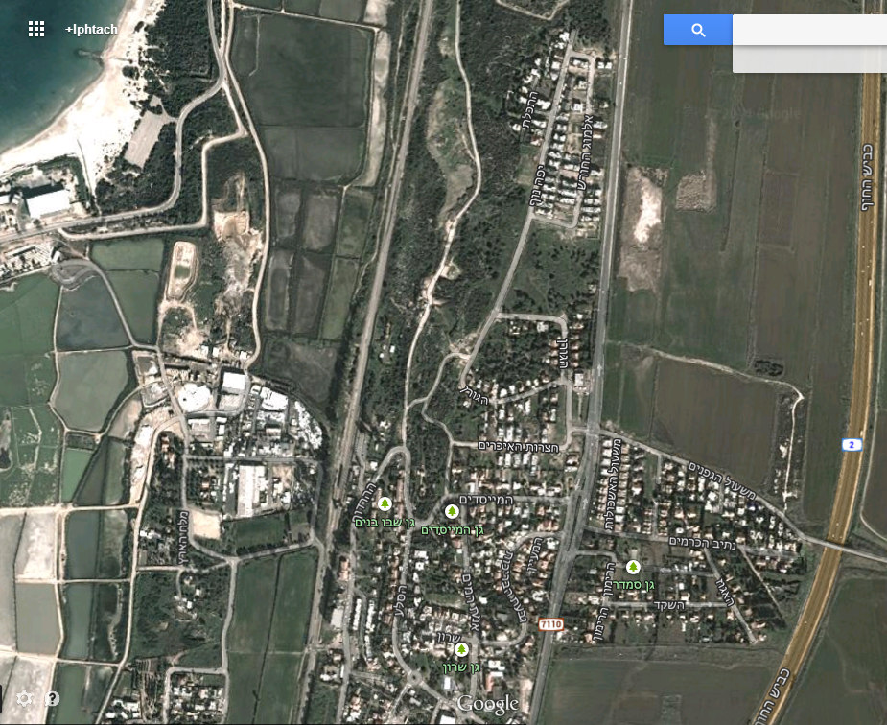
מרכז עירוני עתלית –יתרון הנגישות והנוף הפתוח [מפה 1]
תעסוקה, מסחר, שירותים, עד 5% דיור מוגבל (צעירים/זוגות צעירים, יחידות ל 2-3 חדרים רצוי להשכרה)
היקף של 300,000-400,000 מ"ר
1. הגבלת גובה מכסימלי לבניה
2. הגדרת שצ"פים ומבני קהילה נגישים וזמינים לכלל הציבור

Slide 13
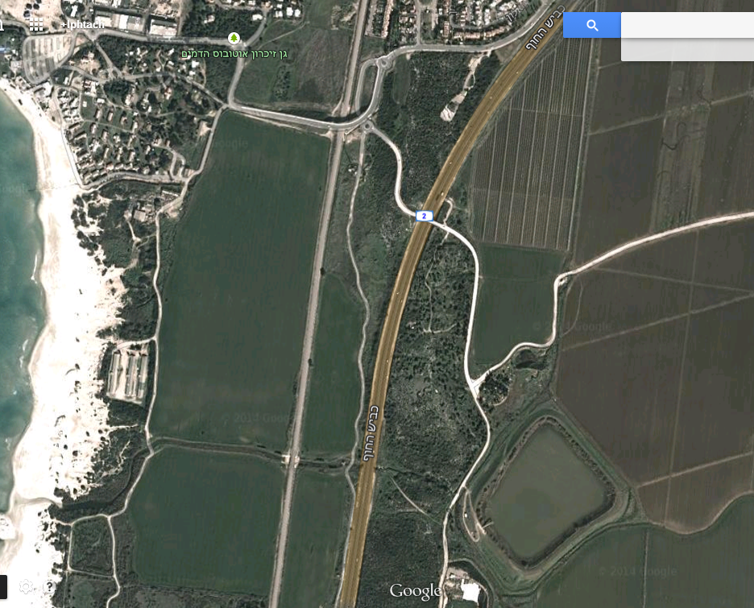
עוגן דרומי – יתרון נגישות ונוף ייחודי [מפה 2]
תעסוקה ושירותים, מסחר, תיירות (מלונאות, פנאי, בילוי, ספורט ונופש).
ההיקף הבנוי יהיה עד 350,000 מ"ר
1. הגבלת גובה מכסימלי לבניה
2. יציאה לכביש החוף

Slide 14
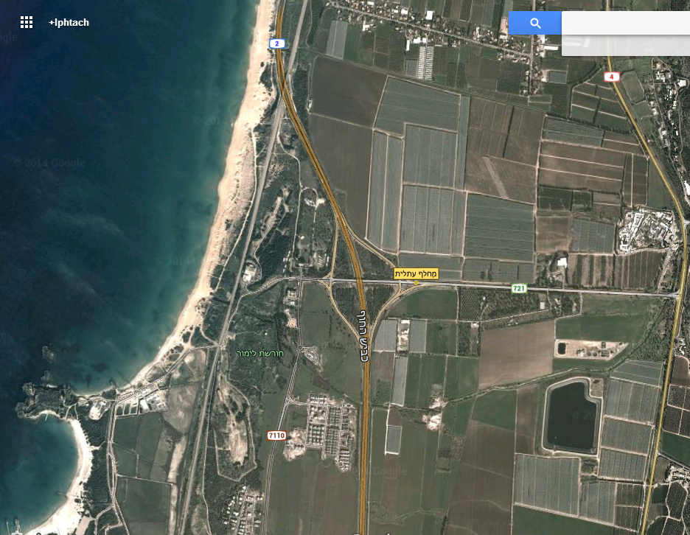
עוגן צפוני – יתרון במימוש חזון יוצא דופן [מפה 3]
תיירות (מלונאות, מרפא, פנאי, בילוי, ספורט ונופש), תעסוקה, מסחר
1. נדרש תכנון כולל

Slide 15
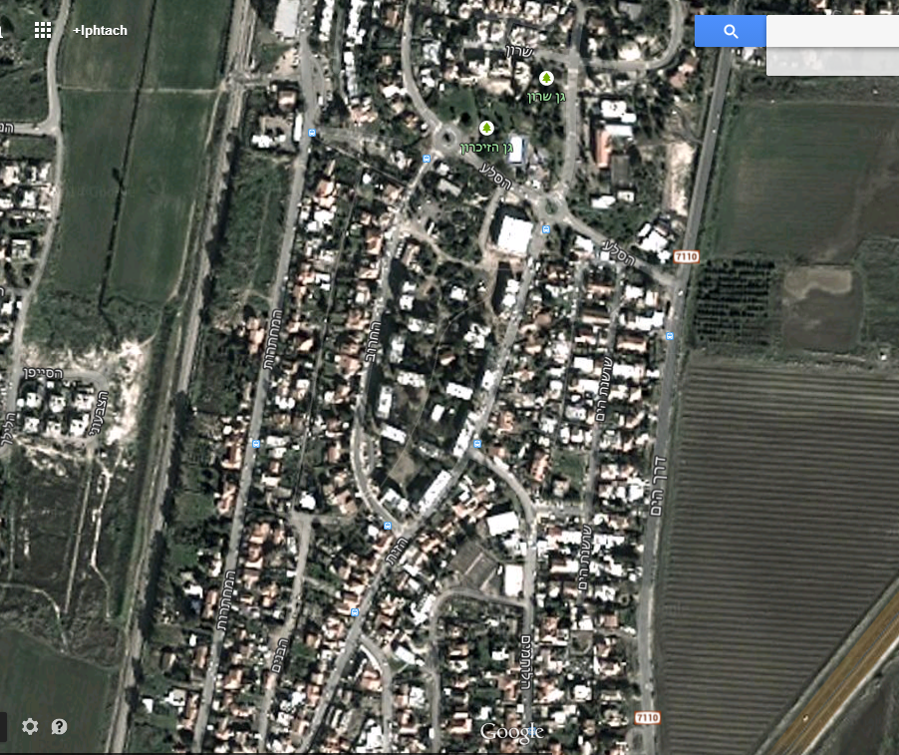
מתחם לב עתלית - פיתרון בעייה כלכלית-חברתית[מפה 4]
מגורים [דגש זוגות צעירים], עסקים קטנים בתחומי המסחר הקמעונאי , שירתים
הגבלת גובה מכסימלי לבניה
להגדיל את השטח לתכנון כדי ליצור כדאיות ע"ב תמ"א 38.
ייתכן שעם התנעת עוגן המע"ר תהיה עליית ערך.

